Slide 1
第一章
指導老師：劉又齊
2023
報告人：董諺承、沈治翰
HTML5/CSS3/可視化套件

Slide 2
03
CSS3
02
04
HTML5
排版
01
05
前言
Boostrap5/Echart.js
目錄

Slide 3
01
前言
教學流程
網頁歷史
前端與後端
開發環境

Slide 4
教學流程
教學流程
第一章 HTML、CSS、可視化套件
第二章 JavaScript
第三章 專案環境配置
第四章 後端應用、商業邏輯寫法
第五章 前端框架
第六章 Vue專案架構
第七章 公共網域、CI/CD
Notes:
html 標籤語言 css 疊層樣式表 JavaScript是一門基於原型和頭等函式的多範式進階直譯程式語言，它支援物件導向程式設計、指令式編程和函式語言程式設計

Slide 5
網頁歷史
1.Web是甚麼?
2.Web有哪幾個階段?
3.誰來編譯你撰寫的web程式?、what is web runtime?
4.什麼是前端、後端?
Notes:
1.全球資訊網亦作WWW(world wide web)=全球廣域網路，是一個透過網際網路存取的，由許多互相連結的超文字組成的資訊系統。
2.web1.0 2.0 3.0
3.指程式执行或运行的环境或平台。包括执行程序或应用程序所需的组件、库和资源。
客户端运行时：当用户访问一个网站时，Web浏览器充当客户端运行时环境。它处理和渲染HTML和CSS，解释JavaScript代码，并处理用户交互。
服务器端运行时：Web服务器负责执行服务器端代码。它们运行诸如Python、Ruby、PHP或Node.js等编程语言，处理诸如处理表单提交、访问数据库和生成动态内容等任务。
运行时环境为网页开发提供了必要的基础设施，实现了网页应用程序的功能和交互性。

Slide 6
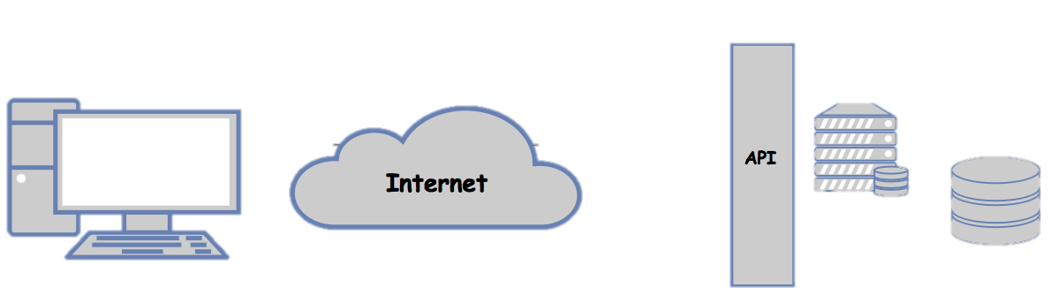
前端與後端
前端
後端
Web app in browser
Web server
Request
Response
Database
網頁前端
網頁後端
01
前端主要是顯示介面，以及使用者的滑鼠與網頁互動的地方，像是你點餐的櫃台。
02
後端則主要是後續的資料處理，像是與資料庫互動，或是檔案資料處理等等，像是餐廳廚房出菜這樣。

Slide 7








前端與後端
前端
Html5
CSS3
JavaScript
Bootstrap(套件)
後端
Node.js + Express
RESTful API
AJAX
DATABASE

Slide 8


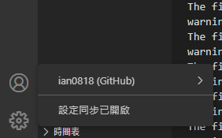
開發環境
step1：註冊github
https://github.com/
step2：下載VScode IDE
https://code.visualstudio.com/
step3：在vscode登入github

Slide 9
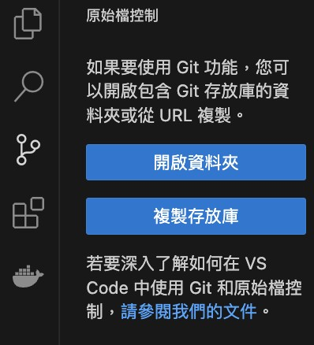
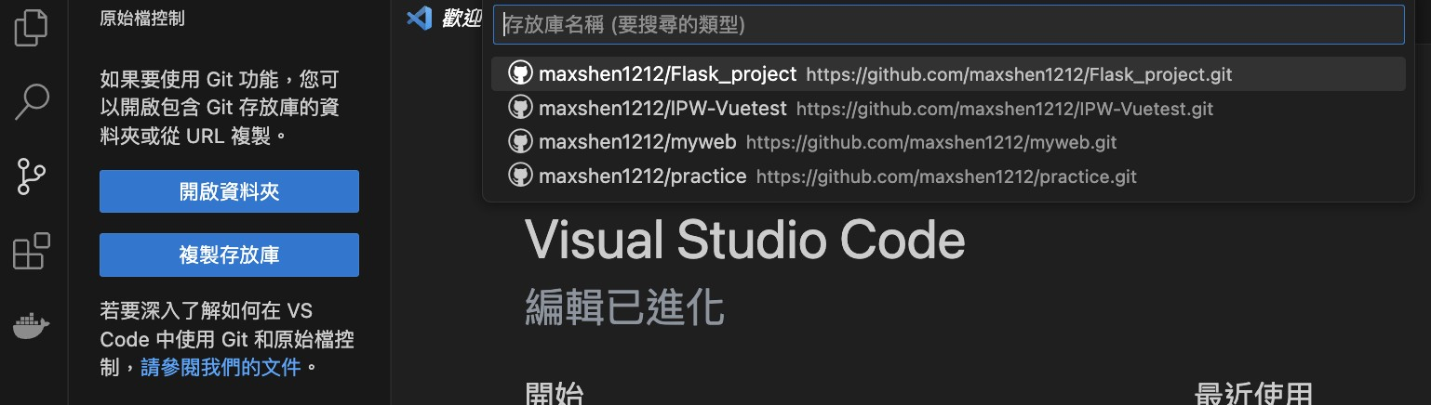
開發環境
step4：透過按鈕將專案打包上傳至github
在vscode登入github可儲存vscode的設定，以及使用github的專案

Slide 10
02
HTML5

Slide 11


HTML演進過程
HTML 2
HTML 3
HTML 4
1991
1995
1997
1997
2014
概念階段
Notes:
發展歷史>>文件結構>>標籤>>標籤屬性應用
HTML 5 是W3C這個組織所發佈的結構標準，是從HTML被發明出來至今的第五代標記語言，最新的還有HTML 6，可支援自訂標籤，或是讓瀏覽器依照裝置大小去調整上面的圖片，可以說已經有一點RWD的雛型了，不過未來發展成如何還得等正式版本發佈才知道

Slide 12
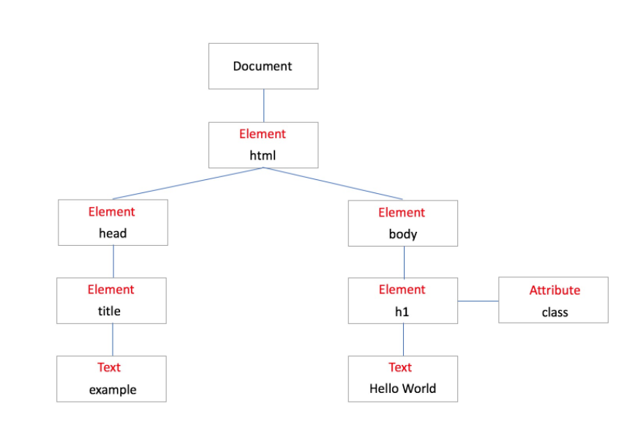
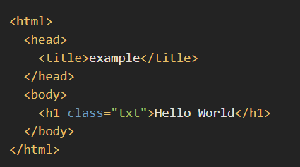
HTML的樹狀結構
Attribute屬性
Element標籤
Text內容

Slide 13
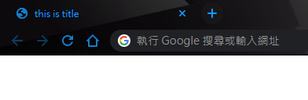
HTML的架構
<!DOCTYPE html>
<html lang=“zh-tw”>
<head>
<title>this is my title</title>
</head>
<body>
</body>
</html>
文件聲明DOCTYPE
起始結束標籤 屬性為繁體中文
日文：ja 英文：en 韓文：ko
文件檔頭 在此定義
文件的標題、搜尋的關鍵字、URL的基準訊息
<meta>、<title>等
網站內容的主體在瀏覽器內顯示
Notes:
DOCTYPE 告訴瀏覽器此文件符合html5的規範 使用html5來解析此文件
Html的標籤可加可不加，但通常習慣性會加上去，表示這是html的主體
如果把html比喻成一個人 head標籤就是一個人的頭，裝著整個HTML的資訊，來讓瀏覽器了解是怎樣的一個人，也就是HTML

Slide 14
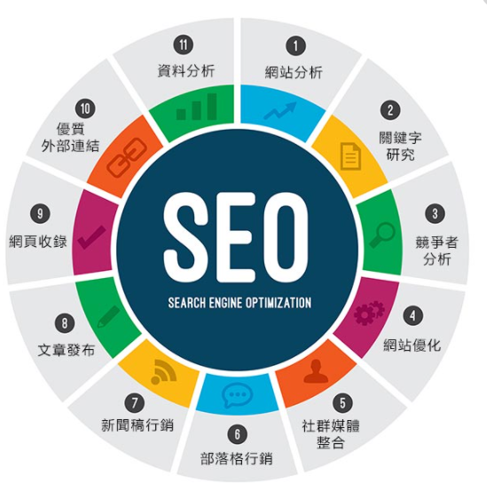
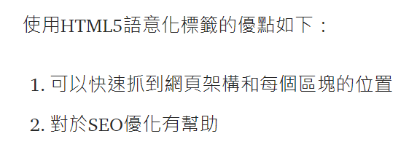
語意化標籤與SEO優化
在HTML5之前只能通通用<div>標籤表示，
但HTML新增了語意化標籤像是<header>、<main>、<footer>等，
可以更清楚表現網頁中每個區塊的設計目的。

Slide 15
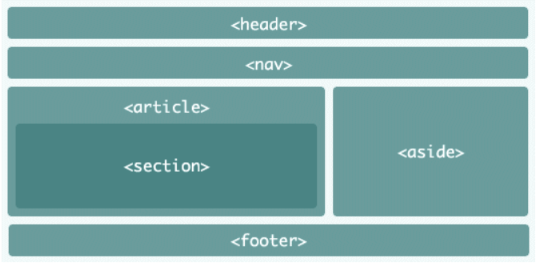
語意化標籤的使用
頁首標籤<header>
導覽列<nav>
主要區塊<main>
區塊或文章區塊<article><section>
側欄<aside>/*←放最討厭的廣告*/
頁尾<footer>
Notes:
語意化標籤可讓開發者明確區分各區塊的架構

Slide 16
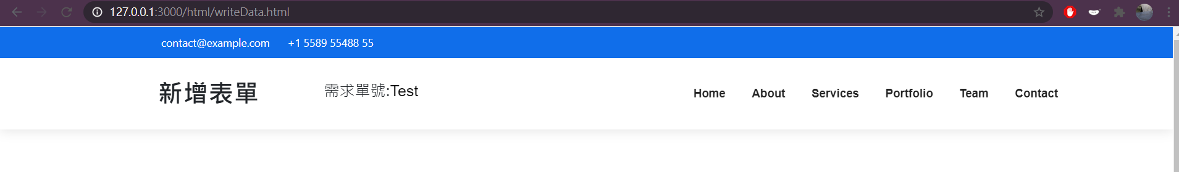
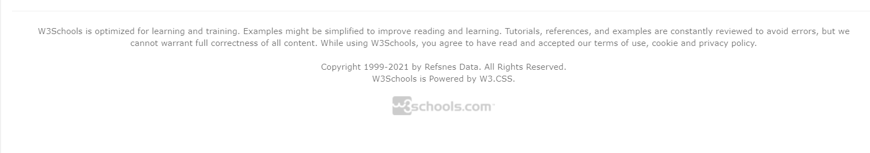
頁首頁尾
<header></header>與<footer></footer>
Header代表頁首標籤讓程式語意清楚
Footer代表頁尾通常將公司訊息、版權資訊、網站作者、相關連結放在頁尾

Slide 17
HTML標籤類別
HTML語意化標籤有兩種：
容器標籤
Container tag
特色為成對出現，有起始標籤和結束標籤 <></>。
單一標籤
Single tag
沒有成對出現如<br>等。

Slide 18
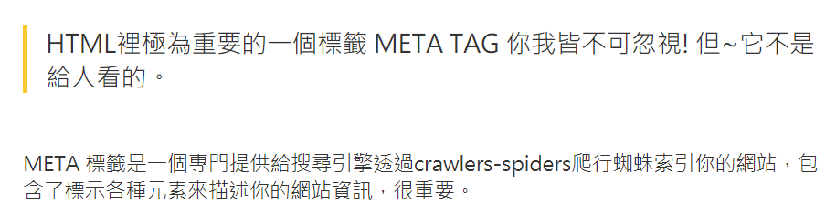
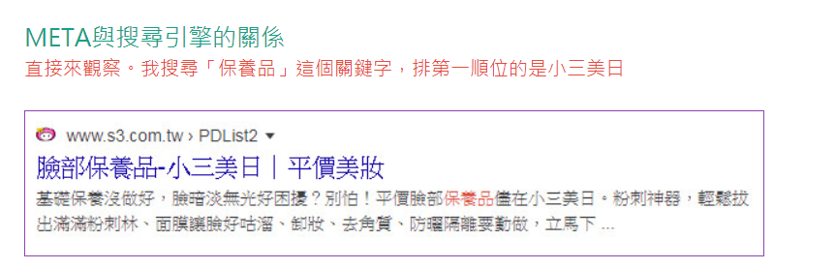
Meta標籤
Meta標籤

Slide 19
Meta標籤
Meta標籤
meta charset ：設定編碼 通常為utf-8 語法為< meta charset =“utf-8”> meta name：
meta name=“description” content=“內容出現在收尋引擎的搜尋結果(關鍵字)” meta name=“keywords” content=“可放入一些關鍵字方便搜尋，如有多個關鍵字用逗號分割“ meta name=”author” content=“放上出版者的資訊作者描述等” meta name=“generator” content=“編輯器名稱、製作此文件所使用的軟體” meta name=“copyright” content=“版權歸屬” meta name=“distribution” content=“發佈所在地區” meta http-equiv：(在HTML4.01前設定語言編碼訊息 現在可用charset取代)
meta http-equiv=“content-language” content=“zh-tw”
meta http-equiv=“refresh” content=“5;/*url網址*/” (5秒後前往URL網站)

Slide 20
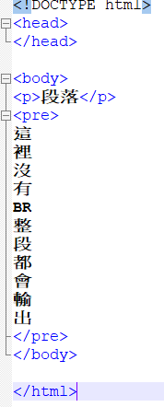
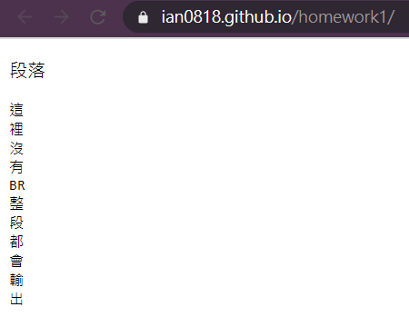
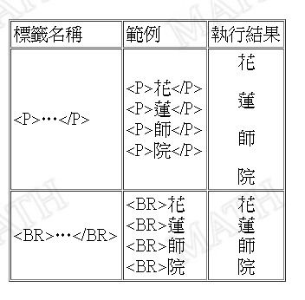
<p>與<PRE>
<p>與<PRE>

Slide 21
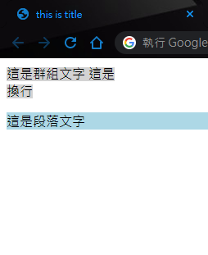
文字層級
常用HTML 標籤(Tag) – 文字層級
<body>
<span style="background-color: lightgray;">
這是群組文字 這是<br>換行
</span>(可用來做後續功能)
<p style=“background-color: lightblue;">這是段落文字</p>
</body>
Do not, for one repulse, forgo the purpose that you resolved to effort. .
Notes:
實例新增表單

Slide 22
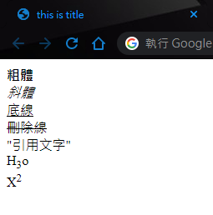
文字層級
常用HTML 標籤(Tag) – 文字層級
<body>
<b>粗體</b><br>
<i>斜體</i><br> (<em></em>、<cite></cite>)
<u>底線</u><br>
<s>刪除線</s><br>
<q>引用文字</q><br>
H<sub>3</sub>o<br>
X<sup>2</sup><br>
</body>
Do not, for one repulse, forgo the purpose that you resolved to effort. .
Notes:
Em表強調 cite引用來源標題

Slide 23
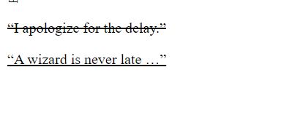
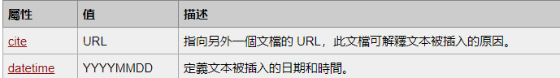
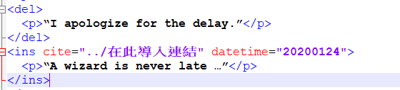
文字層級
常用HTML 標籤(Tag) – 文字層級
<ins></ins>表示可新增加的資料，含底線方式表示
<del></del>元素表示要刪除的元素，已刪除線表(<s></s>)
Do not, for one repulse, forgo the purpose that you resolved to effort. .

Slide 24
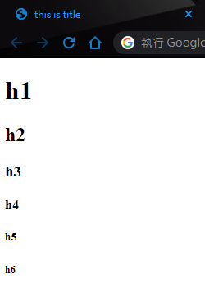
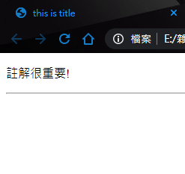
註解與標題輸出
註解與標題輸出<hn></hn> n€1~6
<body>
<!--這是註解-->
<p>註解很重要!</p>
<hr>
</body>
<body>
<h1>h1</h1>
<h2>h2</h2>
<h3>h3</h3>
<h4>h4</h4>
<h5>h5</h5>
<h6>h6</h6>
</body>
Do not, for one repulse, forgo the purpose that you resolved to effort. .

Slide 25
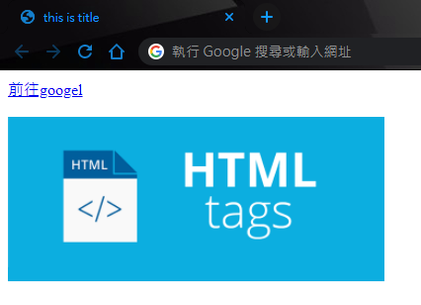
HTML5標籤屬性應用
HTML5標籤屬性應用
<body>
<a href="www.google.com">前往googel</a>
<br><br>
<img src=“網路圖片.png" width="20%">
</body>
/*利用href 也可以連結在Document內的其他頁面
或是使用電子郵件信箱和提供下載檔案等
*/

Slide 26
HTML5標籤屬性應用
HTML5標籤屬性應用
<a href=“URL” target=“target_value”></a>
Target:
_self：在目前的瀏覽頁面顯示，這是系統預設。
_blank：在現成的瀏覽器下新增一個瀏覽頁面。
_parent：這個目標使得文檔載入父窗口或者包含來超鏈接引用的框架的框架集。如果這個引用是在窗口或者在頂級框架中，那麼它與目標 _self 等效。
_top：取代目前瀏覽頁面後開啟頁面。
EX：https://www.w3schools.com/tags/tryit.asp?filename=tryhtml_a_target

Slide 27
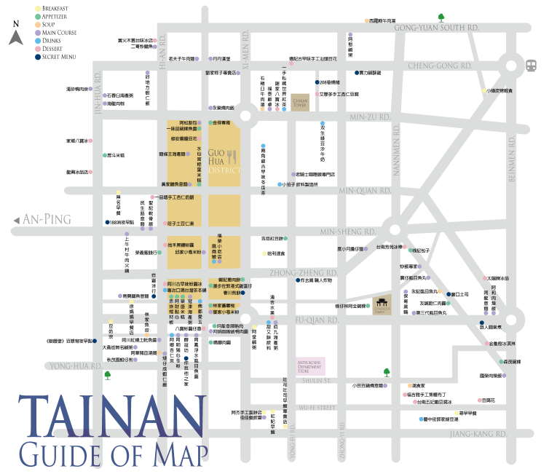
在固定範圍執行超連結
範例語法：
<map name="food_map">
<area href="https://www.google.com.tw" title="Example" shape="rect" coords=“xl,y1,x2,y2">
</map>
EX： https://spicyboyd.github.io/TainanGourmetPlaza/map.html

Slide 28
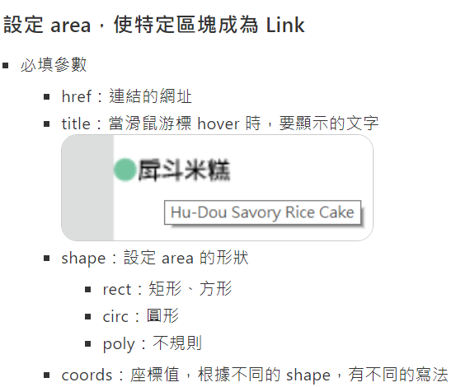
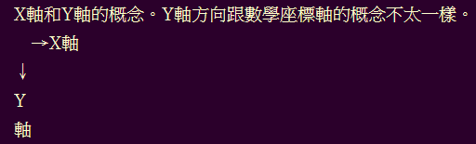
在固定範圍執行超連結
使用area屬性
shape是圖片上被關聯區域的形狀。
可設定default,rect,circ,poly等。
coords意思是座標,搭配著shape選定的形狀使用。

Slide 29
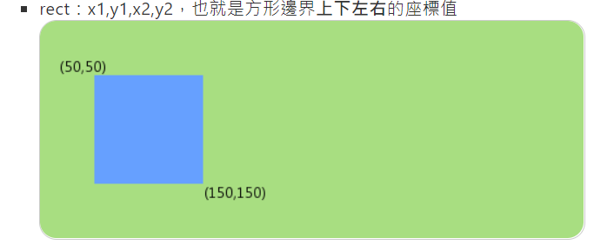
在固定範圍執行超連結

Slide 30
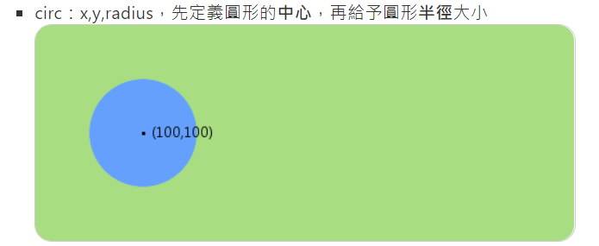
在固定範圍執行超連結

Slide 31
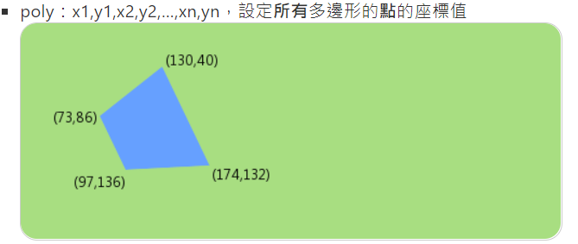
在固定範圍執行超連結

Slide 32
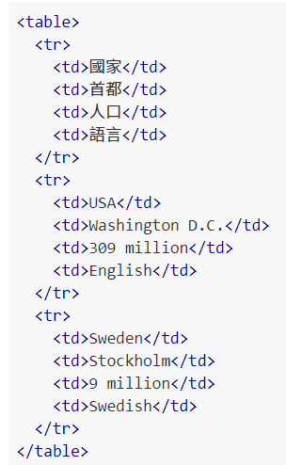
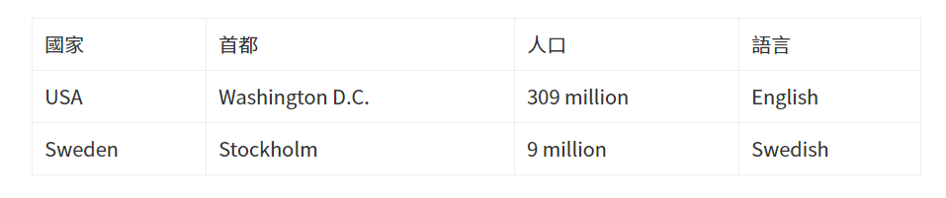
表格元素
<tr> 橫列， <td> 直行
左列程式執行結果如下
<th colspan=2>合併行</th> <th rowspan=4>合併列</th>

Slide 33
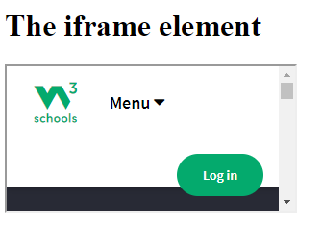
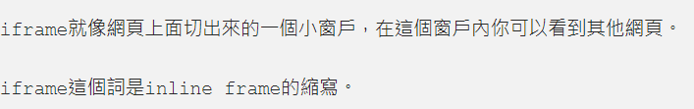
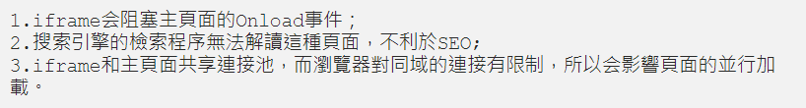
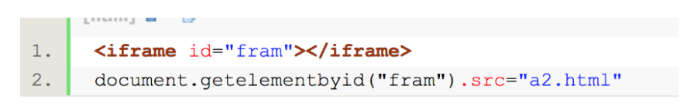
IFRAME嵌入式浮動框架
甚麼是iframe
缺點
解決方法
JS語法

Slide 34
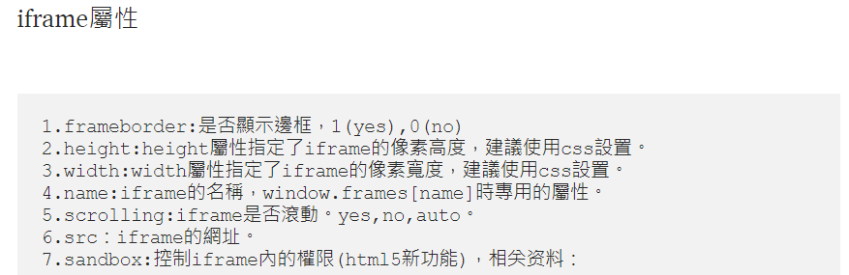
IFRAME嵌入式浮動框架
W3C範例：https://www.w3schools.com/tags/tryit.asp?filename=tryhtml_iframe
跨域傳值，後來是使用HTML5 PostMessage
參考連結：
https://blog.csdn.net/kenhins/article/details/50789125
https://dotblogs.com.tw/daniel/2017/11/25/225511

Slide 35
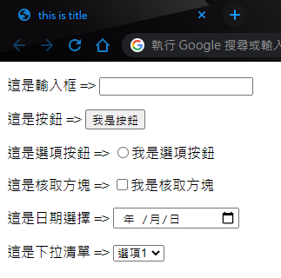
表單
常用HTML 5應用– 表單元素<input>
<body>
<form>
<p>這是輸入框 => <input type="text"></p>
<p>這是按鈕 => <input type="button" value="我是按鈕"></p>
<p>這是選項按鈕 => <input type="radio">我是選項按鈕</p>
<p>這是核取方塊 => <input type="checkbox">我是核取方塊</p>
<p>這是日期選擇 => <input type="date"></p>
<p>這是下拉清單 =>
<select>
<option value="選項1">選項1</option>
<option value="選項2">選項2</option>
</select>
</p>
</form>
</body>
Notes:
Type 也可以是file number image等

Slide 36
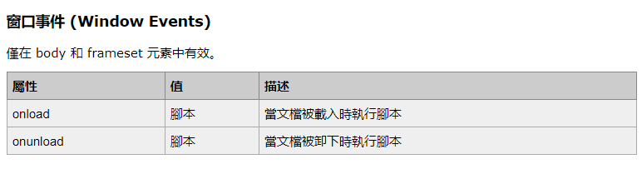
事件屬性
Notes:
事件可能放在按鈕 input 文字做使用 通常以JS來開發功能

Slide 37
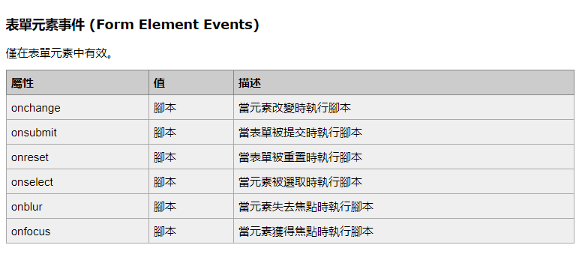
事件屬性

Slide 38
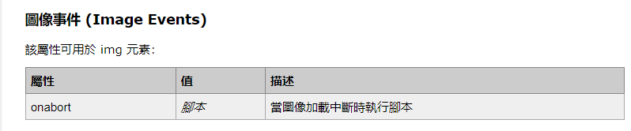
事件屬性

Slide 39
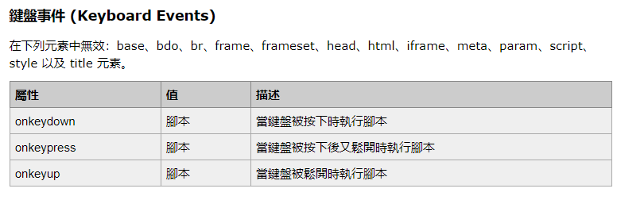
事件屬性

Slide 40
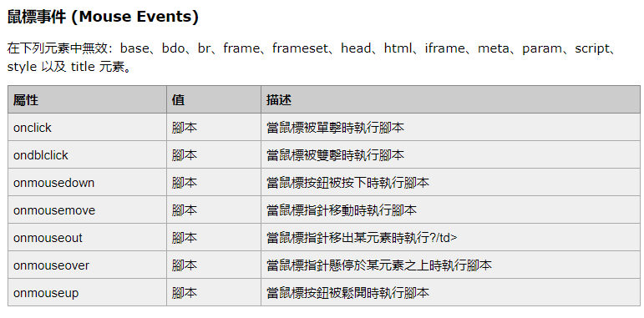
事件屬性
Notes:
ul>li>a tab

Slide 41
03
CSS3
Notes:
加入方法與規則>>常用的css樣與box model>>模組化>>

Slide 42
CSS加入方法
CSS 加入方法總共分為三種
行內樣式
內部樣式表
外部樣式表

Slide 43
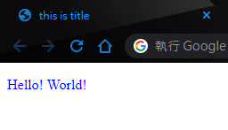
CSS加入方法
CSS 加入方法
<head>
<meta charset="utf-8">
<title>this is title</title>
<link rel="stylesheet" href="p.css" type="text/css">
<style>
p {
color: blue;
}
</style>
</head>
<body>
<form>
<p style="color: blue;">Hello! World!</p>
</form>
</body>
Notes:
import將樣式表導入當前樣式表

Slide 44
Html樹狀結構
Notes:
import將樣式表導入當前樣式表

Slide 45
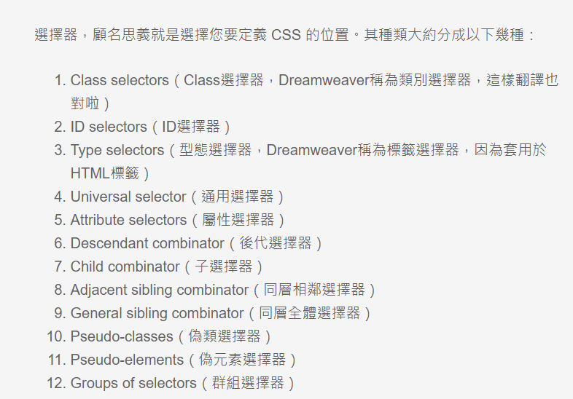
CSS規則與選擇器
CSS樣式規則與選擇器
Notes:
選哲器至少有30種以上

Slide 46
CSS規則與選擇器
CSS樣式規則與選擇器
選擇器
{
屬性
:
參數
;
}
選擇器參考：https://code.tutsplus.com/zh-hant/tutorials/the-30-css-selectors-you-must-memorize--net-16048
https://www.w3school.com.cn/cssref/css_selectors.asp
Notes:
選哲器至少有30種以上

Slide 47
CSS規則與選擇器
CSS樣式規則與選擇器
標籤
全域選擇器
p {
color: blue;
}
* {
color: blue;
}
CLASS
.name {
color: blue;
}

Slide 48
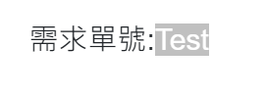
CSS虛擬類別
CSS虛擬類別
:link 尚未被點選時套用樣式
:visited 點選後套用樣式(像是常見的外部連結)
:hover 滑鼠滑到元素時套用此樣式
:active 點選時套用此樣式
:focus 獲得焦點時可以套用樣式
name:hover {
color: #灰色;
}

Slide 49
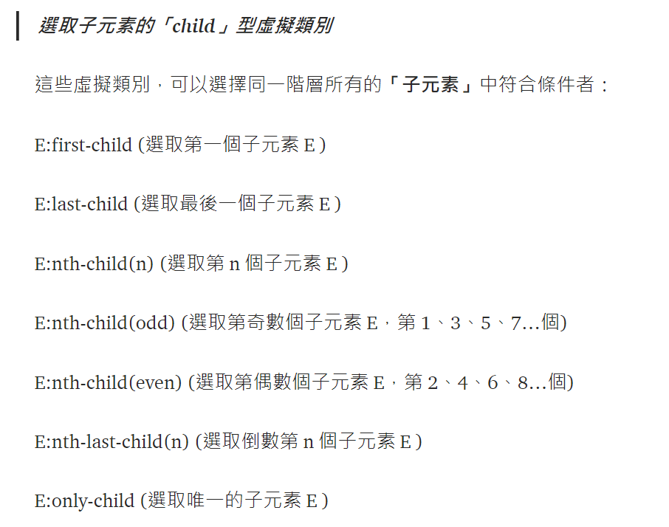
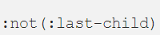
CSS虛擬類別
可用此排除
Ex：https://codepen.io/lin-hsienli/pen/maORML?editors=1100

Slide 50
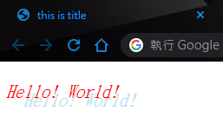
常見的CSS樣式
常用 CSS 樣式 – 文字
<style>
p {
font-family: "標楷體";
font-size: 20px;
font-style: italic;
line-height: 150%;
color: red;
text-shadow: 20px 10px 1px lightblue;
}
</style>

Slide 51


常見的CSS樣式
常用 CSS 樣式 – 背景
<style>
body {
background-image: url(圖片.jpg);
background-repeat: repeat;
}
</style>
<style>
p {
background: linear-gradient(to top,color1, ,color2);
}
</style>
Notes:
放置圖片的位置有對應方式
圖片也可以使用透明度來表示

Slide 52
BOX MODEL
所有HTML元素都可以視為方框(block)。
在CSS中，談論設計和佈局時使用術語“盒子模型”。
CSS框模型實質上是一個包裝每個HTML元素的框。
它包括：頁邊距，邊框，填充和實際內容。
下圖說明了盒子模型：
Do not, for one repulse, forgo the purpose that you resolved to effort. .
Notes:
放置圖片的位置有對應方式
圖片也可以使用透明度來表示

Slide 53


BOX MODEL
Notes:
從裡面介紹到外面

Slide 54



BOX MODEL
以下兩個會黏在一起，因為這兩個區塊沒有margin原因導致他們黏在一起，它是讓外面能有個距離，這樣才比較好看也比較有視覺
這裡沒有加Margin
這裡有加Margin
Notes:
什麼是Box Model，他是定義網頁的區塊位置與有效計算區塊位置單位
能夠讓你知道怎麼排版，能夠抓準位置，也能排出漂亮的網頁。
Box Model是非常重要的工具也是製作網頁很重要的觀念。
設計師給您位置依據與設計稿，這時候網頁設計師或工程師要開始思考。
很多時候設計師給您的設計稿跟位置依據，因為很多原因網頁的瀏覽器原設定沒辦法做到跟設計稿的樣式一樣就要開始思考我這個元素要怎麼動才可以辦到設計稿的樣式。
假如:這設計稿的網頁有個方塊裡面有文字，但是設計稿的裡面的方塊有做左右留白，就要開始思考，我要怎麼做到左右留白。

Slide 55



BOX MODEL
padding的意思是內距，裡面的距離，它可以讓元素可以有個距離能夠有一定的距離，閱讀起來與視覺不會那麼的奇怪你會觀察到兩側的視覺差異與差別

Slide 56
BOX MODEL
因為 padding 跟 border 都是往外面延伸，所以如果要加個外框之類的，都會影響 box 的整體高度寬度，所以需要Magin來調整內部。
因為margin他是外距，它不會影響裡面的距離它只是一個讓元素有個距離。
Notes:
從裡面介紹到外面

Slide 57

BOX MODEL
Ex:
Magin:10px 10px 10px 10px;

Slide 58
OVERFLOW
overflow 屬性值
設定如何處理元素框的顯示內容，主要有四個參數分別是 visible, hidden, scroll, auto 當元素框內容超出元素的矩框時要如何顯示，可以使用於區塊元素 block 與內聯元素 inline-block 如需要限制在某個範圍內避免影響版面配置時，就可以透過其設定讓圖片或文字區塊在固定的範圍內呈現，當超出範圍時自動變成捲軸呈現方式。

Slide 59

OVERFLOW

Slide 60

OVERFLOW
Notes:
滑鼠一道上方才出現SCROLL樣式

Slide 61
BORDER樣式
CSS border-style 邊框樣式
CSS 中透過 border-style 設定邊框的樣式，可以一次設定四個邊框，也可以分別設定各個邊框樣式，網頁中的許多元素，特別是 DIV 區塊以及 span 區域的邊框樣式，都可以使用 border-style 來設計，border-style 要能正確顯示，通常會同時包含 border-width（邊框寬度）以及 border-color（邊框顏色）的搭配，幾乎所有的主流瀏覽器都支援 CSS border-style 的邊框樣式屬性。

Slide 62

BORDER樣式

Slide 63

BORDER樣式
Notes:
動畫不介紹
大約介紹了1/4

Slide 64
CSS在開發時一定會遇到的問題
CSS有以下常見的問題：
載入速度緩慢
遇到不會解的問題
接別人寫的 CSS，然後還看不懂在寫什麼
兩個月後維護自己寫的 CSS ，然後還看不懂在寫什麼
有時在撰寫CSS時不會考慮的那麼多，導致CSS 濫用優先值、important 也是很常見的事情，接下來就會遇到：
奇怪，樣式怎麼寫不上去
頁面上的色彩與整體設計不相同
啃，字體怎麼無法調整
不同的框架相互影響
這麼低能的解法絕對不是我寫的
Notes:
動畫不介紹
大約介紹了1/4

Slide 65




CSS專案大小的區別
BEM、SMACSS、OOCSS
CSS3
模組化
SASS、SCSS
初學者
進階衍生與應用
Notes:
動畫不介紹
大約介紹了¼ Sass(Live Sass Compiler

Slide 66

CSS模組化 - BEM
BEM - Block( 區塊 )、Element( 元素 )、Modifier( 修飾符 )。
Block — 通常表示可獨立的元件，也可以存在於其他 Block 當中。
Notes:
動畫不介紹
大約介紹了1/4

Slide 67

CSS模組化 - BEM
BEM - Block( 區塊 )、Element( 元素 )、Modifier( 修飾符 )。
Element — 這是存在於 Block 之中的小元件，並且不可單獨分離出來
Notes:
動畫不介紹
大約介紹了1/4

Slide 68

CSS模組化 - BEM
BEM - Block( 區塊 )、Element( 元素 )、Modifier( 修飾符 )。
Modifier — 這是表述組建的狀態或行為
card__title — big 卡片(區塊)__標題(元素) — 大(修飾子)
card__title — small 卡片(區塊)__標題(元素) — 小(修飾子)
Notes:
這樣的命名就可以清楚知道是哪一個部份的甚麼元素，加上修飾子就可以針對一些樣式進行調整，而不用重複去寫 css

Slide 69


CSS模組化 - SMACSS
SMACSS -可模組化且具結構分類有命名規則的方式，其中的精神就是容易擴展及模組化。
Notes:
smacss 命名規則

Slide 70





CSS模組化 - OOCSS
OOCSS - 使用物件導向方式管理 CSS 的 Style
結構與樣式的分離
內容與容器的分離
Notes:
動畫不介紹
大約介紹了1/4

Slide 71


CSS模組化 - OOCSS
Before
分類：
結構：
margin、padding、display、vertical-align
樣式：
色彩樣式：color、background-color、border-color
尺寸樣式：font-size、height
容器型元件：如 grid、card、form
內容型元件：如 button、input、progress-bar
After
結構
樣式
Notes:
動畫不介紹
大約介紹了1/4

Slide 72
04
排版
Notes:
排版前言>>(rwd)flex/grid>>bootstrap

Slide 73
排版前言
階層樣式表（Cascading Style Sheets）簡稱CSS。
CSS賦予了我們自由掌控網頁的頁面設計以及佈局的能力
可將區塊依照想要的方式呈現
而為應對不同的顯示器大小所以需要進行RWD響應示開發

Slide 74
Display屬性
Display屬性
CSS display 屬性是讓網頁設計師可以自由設定網頁元素的顯示類型，HTML 元素本身的顯示類型就是預設的，而且每一種不同的元素都會有自己的預設值，常見的顯示類型有「區塊元素」與「內行元素」，預設為 display:block 的為「區塊元素」，而預設為 display:inline 的則是內行元素，這兩者的差別在於顯示所占用的空間與型態，在後續的說明與範例中會一一呈現。

Slide 75

Display屬性
CSS display 屬性允許的顯示參數其實非常多，不過最常用到的是 none、block 與 inline 這三項，其中 none 是將元素調整為＂不顯示＂的效果，block 是顯示為區塊元素，inline 則是顯示為內行元素

Slide 76



Display屬性

Slide 77

Display屬性

Slide 78

Display屬性
.block { display: block; background-color: #f47721; width: 300px; height: 50px; margin: 30px; padding: 15px; vertical-align: middle; /*指定無效*/ line-height: 50px; /*解決垂直置中對齊的辦法*/ text-align: center; }

Slide 79

Display屬性

Slide 80

Display屬性
.inline { display: inline; background-color: #7ac143; margin: 15px; /*只有左右有效，上下指定無效*/ padding: 30px 15px; line-height: 90px; vertical-align: top; }

Slide 81

Display屬性

Slide 82

Display屬性
.inline-block { display: inline-block; background-color: #00bce4; width: 90px; margin: 30px; padding: 15px; text-align: right; /*元素本身文字內容的水平對齊方式：左、中、右*/ vertical-align: middle; /*區塊之間的垂直對齊方式：上、中、下*/ }

Slide 83

Display屬性
總結：將以上提到的 display 屬性特徵整理如下表：
inline屬性 → 可以與其他元素排成同一列 block屬性 → 可以設置寬高尺寸 inline-block → 既可以與其他元素排成同一列又可以設置寬高尺寸

Slide 84



Display屬性
EXAMPLE：

Slide 85

Position屬性
position

Slide 86

Position屬性

Slide 87


Position屬性

Slide 88


Position屬性
Notes:
以頁面初始點為起始點

Slide 89


排版前言
Notes:
以頁面目前位子為起始點

Slide 90
FLEX
CSS3 彈性盒子，又稱flexbox，是為了適應不同螢幕尺寸和顯示設備而生的佈局模式。
Flex 排版的大致定義，是能更改該項目的長與（或）高，以便貼合任何顯示設備的空間。Flex container 能針對該元件擴張以便填補可用的空間、或收縮以便阻止空間溢出。
Do not, for one repulse, forgo the purpose that you resolved to effort. .
Notes:
開始說明RWD

Slide 91

FLEX
Flexbox 模型概念
Flexbox 的盒子模型具有水平的起點與終點 ( main start、main end )，垂直的起點與終點 ( cross start、cross end )，水平軸與垂直軸 ( main axis、cross axis )，然後元素具有水平尺寸與垂直尺寸 ( main size、cross size )，這些都是相當重要的布局規畫。
Do not, for one repulse, forgo the purpose that you resolved to effort. .

Slide 92

FLEX
Flex 中分為外容器與內元件，下方這張圖就是解釋這兩個的差異。
Do not, for one repulse, forgo the purpose that you resolved to effort. .

Slide 93


FLEX
Do not, for one repulse, forgo the purpose that you resolved to effort. .

Slide 94

FLEX
外容器
這樣一來，元素就會變成彈性容器，而它的子元素們就會變成彈性項目。flex 值會讓彈性容器變成塊級元素（block-level element）、inline-flex 則會讓彈性容器成為單一的行內元素（atomic inline-level element）。
Do not, for one repulse, forgo the purpose that you resolved to effort. .

Slide 95


FLEX
DEMO
Do not, for one repulse, forgo the purpose that you resolved to effort. .

Slide 96


FLEX
flex-direction
Do not, for one repulse, forgo the purpose that you resolved to effort. .

Slide 97


FLEX
.flex-row{ flex-direction:row; } .
flex-row-reverse{ flex-direction:row-reverse; }
.flex-column{ flex-direction:column; }
.flex-column-reverse{ flex-direction:column-reverse; }

Slide 98



FLEX

Slide 99



FLEX
DEMO

Slide 100


FLEX
簡化語法
Flex-flow:row wrap

Slide 101


FLEX

Slide 102


FLEX
DEMO

Slide 103


FLEX

Slide 104


DEMO
FLEX

Slide 105


內容器
FLEX
下面有更詳細的介紹
Notes:
flex 是 Flexbox 裏頭最重要的屬性了

Slide 106





FLEX
預設為

Slide 107






FLEX
最大狀態
最小狀態
更好的範例
https://codepen.io/mukiwu/pen/qNRJPv
Notes:
第一個是伸展比例分配第二個是壓縮比例分配

Slide 108


FLEX
align-self
align-self 的設定與 align-items 相同，但目的不同，align-self 的作用在於覆寫已經套用 align-items 的屬性，如果照我們以前所寫，因為 align-items 是針對子元素，所以必須要用 align-self 來進行覆寫。
可以調整內元件交錯軸的對齊設定(主軸線則不能另外做設定)，且可以個別設定單一元件的值。
CENTER

Slide 109



FLEX
order
剛剛在 flex-wrap 的屬性裏頭看到了可以把元素反轉，order 這個屬性更是可以直接指定一個數字，就可以由小到大的排列順序。
總結測試
https://codepen.io/vailjoy/live/pRgYbw

Slide 110

GRID
與 CSS Flex 一樣，CSS Grid 用兩個部分來看比較快，一個是屬於外部容器的屬性，另一個是屬於內部容器的屬性；從外開始向內看可以加快理解的速度。
Notes:
像EXCEL

Slide 111


GRID

Slide 112

GRID

Slide 113


GRID
display

Slide 114


GRID
定義1個3X4可以這樣寫

Slide 115

GRID
有以下幾種特性：

Slide 116

GRID

Slide 117


GRID
REPEAT()：讓你可以不用重複寫一樣的設定

Slide 118

GRID
你可以替你的欄或列命名，主要的寫法是這樣

Slide 119


GRID

Slide 120


GRID

Slide 121


GRID

Slide 122

GRID
指定區域名稱，當不使用該區域時，可以使用點（ . ）來略過他。

Slide 123

GRID

Slide 124

GRID
上述這些屬性就是依照格線，來定義你的網格項目要放在什麼位置。
GRID-AREA除了可以放在某個命名的位置上外，也可以使用格線的位置來指定。

Slide 125


GRID
與FLEX外部使用方法一樣
與FLEX內元件使用方法一樣

Slide 126


GRID
粉紅色的部分就是 grid-template-columns，黃色部份則是 grid-template-rows

Slide 127
05
BOOTSTRAP5/Echart.js

Slide 128
BOOTSTRAP
Bootstrap原名Twitter Blueprint，由Twitter的兩位工程師所開發，目的是製作一套可以保持一致性的工具與框架 (framework)，後來更名為Bootstrap並釋出成為開放原始碼專案。Bootstrap是目前最受歡迎的HTML、CSS與JavaScript框架之一，用來開發響應式、行動優先的網頁，使用者無須撰寫CSS或JavaScript程式碼，就可以設計出響應式網頁。

Slide 129

BOOTSTRAP
Bootstrap 是以行動為優先的框架，所以 Extra small 沒有斷點代碼，其餘斷點代碼如下：
Small — sm Medium — md Large — lg Extra large — xl

Slide 130


BOOTSTRAP
<link rel="stylesheet" href="https://stackpath.bootstrapcdn.com/bootstrap/4.4.1/css/bootstrap.min.css" integrity="sha384-Vkoo8x4CGsO3+Hhxv8T/Q5PaXtkKtu6ug5TOeNV6gBiFeWPGFN9MuhOf23Q9Ifjh" crossorigin="anonymous">

Slide 131

BOOTSTRAP

Slide 132


BOOTSTRAP

Slide 133


BOOTSTRAP
RWD演示

Slide 134



BOOTSTRAP

Slide 135



BOOTSTRAP

Slide 136

BOOTSTRAP表格
表格的基本架構說明
表格的整體基本架構如下 :
表格的最外層會由<table>標籤包覆
再將表格分成表頭<thead>及表格內容<tbody>兩個部分
<th> : 表格欄位標題 (選擇性使用)
<tr> : 表格列
<td>: 表格欄

Slide 137

BOOTSTRAP表格
使用語意化 class 可為表格列或單獨的儲存格加上色彩
使用" table-預設色系名稱 " 這樣的 class 名稱，例如 .table-primary、 .table-danger
加在<table>、<thead>、<tbody>、<tr>、<th>或<td>上都可以

Slide 138

基本的BOOTSTRAP表格範例
BOOTSTRAP表格
<table class="table">
<caption>基本的表格布局</caption>
<thead>
<tr>
<th>名称</th>
<th>城市</th>
</tr>
</thead>
<tbody>
<tr>
<td>Tanmay</td>
<td>Bangalore</td>
</tr>
<tr>
<td>Sachin</td>
<td>Mumbai</td>
</tr>
</tbody>
</table>
在Bootstrap的<table>標籤中，我們可以加上一個 .table 的class名稱，頁面中的表格變會呈現其預設表格樣式。

Slide 139

BOOTSTRAP表格
依需求，我們可以在<table>套入其它 class 名稱來設定樣式
table-striped : 單雙列套用不同色彩

Slide 140

BOOTSTRAP表格
table-dark : 暗色系背景，搭配亮色系文字。 .table-light 即為其相反

Slide 141

BOOTSTRAP表格
.table-bordered :原本只有橫向的 border 上下隔開，加上此 class 名稱可再加入直向的 border 線條

Slide 142

BOOTSTRAP表格
table-borderless : 去除所有欄、列的border。

Slide 143

BOOTSTRAP表格
table-hover : 當滑鼠移至該表格列，會套用不同顏色效果。

Slide 144

BOOTSTRAP表格
table-sm : th 和 td 的 padding 會從 0.75rem 縮小到 0.3rem。

Slide 145

BOOTSTRAP表格
在<thead>中可以套用以下兩種 class 名稱設定其對應樣式
thead-dark : 暗色背景表頭，搭配亮色標題文字。
thead-light : 亮色背景表頭，搭配暗色標題文字。

Slide 146
上一張表格的程式碼
BOOTSTRAP表格
<table class="table">
<thead class="thead-dark">
<tr>
<th scope="col">#</th>
<th scope="col">First</th>
<th scope="col">Last</th>
<th scope="col">Handle</th>
</tr>
</thead>
<tbody>
<tr>
<th scope="row">1</th>
<td>Mark</td>
<td>Otto</td>
<td>@mdo</td>
</tr>
<tr>
<th scope="row">2</th>
<td>Jacob</td>
<td>Thornton</td>
<td>@fat</td>
</tr>
<tr>
<th scope="row">3</th>
<td>Larry</td>
<td>the Bird</td>
<td>@twitter</td>
</tr>
</tbody>
</table>
接續下一行
接續前一行
<table class="table">
<thead class="thead-light">
<tr>
<th scope="col">#</th>
<th scope="col">First</th>
<th scope="col">Last</th>
<th scope="col">Handle</th>
</tr>
</thead>
<tbody>
<tr>
<th scope="row">1</th>
<td>Mark</td>
<td>Otto</td>
<td>@mdo</td>
</tr>
<tr>
<th scope="row">2</th>
<td>Jacob</td>
<td>Thornton</td>
<td>@fat</td>
</tr>
<tr>
<th scope="row">3</th>
<td>Larry</td>
<td>the Bird</td>
<td>@twitter</td>
</tr>
</tbody>
</table>

Slide 147
按鈕元件
BOOTSTRAP元件
在 Bootstrap 中直接使用 <Button> 標籤或是 <input> 以及 <a>，使用的時機是當你按鈕按下去是執行一個動作的就使用 <Button> 標籤，而點擊下去是會跳轉頁面到另一個地方的就使用 <a> 標籤。
依據你的動作來使用相對應的標籤形式。
primary
secondary
success
info
warning
danger

Slide 148
按鈕元件
BOOTSTRAP元件
用 .btn-outline-* 替換預設修飾用的 Class，以移除任何按鈕上的所有背景色及背景圖。
<button type="button" class="btn btn-outline-primary">Primary</button>
<button type="button" class="btn btn-outline-secondary">Secondary</button>
<button type="button" class="btn btn-outline-success">Success</button>
<button type="button" class="btn btn-outline-danger">Danger</button>
<button type="button" class="btn btn-outline-warning">Warning</button>
<button type="button" class="btn btn-outline-info">Info</button>
<button type="button" class="btn btn-outline-light">Light</button>
<button type="button" class="btn btn-outline-dark">Dark</button>
Notes:
HTML 5 是W3C這個組織所發佈的結構標準，是從HTML被發明出來至今的第五代標記語言，最新的還有HTML 6，可支援自訂標籤，或是讓瀏覽器依照裝置大小去調整上面的圖片，可以說已經有一點RWD的雛型了，不過未來發展成如何還得等正式版本發佈才知道

Slide 149
按鈕元件
BOOTSTRAP元件
<!– 標準的按钮 -->
<button type="button" class="btn btn-default">默认按钮</button>
<!-- 提供额外的视觉效果，标识一组按钮中的原始动作 -->
<button type="button" class="btn btn-primary">原始按钮</button>
<!-- 表示一个成功的或积极的动作 -->
<button type="button" class="btn btn-success">成功按钮</button>
<!-- 信息警告消息的上下文按钮 -->
<button type="button" class="btn btn-info">信息按钮</button>
<!-- 表示应謹慎采取的动作 -->
<button type="button" class="btn btn-warning">警告按钮</button>
<!-- 表示一个危险的或潜在的负面动作 -->
<button type="button" class="btn btn-danger">危险按钮</button>
<!-- 并不强调是一个按钮，看起来像一个链接，但同时保持按钮的行为 -->
<button type="button" class="btn btn-link">链接按钮</button>

Slide 150

按鈕元件
BOOTSTRAP元件
加入 .btn-lg 或 .btn-sm 來套用尺寸

Slide 151

按鈕元件
BOOTSTRAP元件
增加 .btn-block 創建塊級別的按鈕（等同於外元素的寬）

Slide 152

按鈕元件
BOOTSTRAP元件
在 div 中直接使用 .btn-group 可以创建按钮群组：
<div class="container">
<h2>按钮组</h2>
<p>.btn-group 类用于创建按钮组：</p>
<div class="btn-group">
<button type="button" class="btn btn-primary">Apple</button>
<button type="button" class="btn btn-primary">Samsung</button>
<button type="button" class="btn btn-primary">Sony</button>
</div>
</div>

Slide 153

按鈕元件
BOOTSTRAP元件
如果要设置垂直方向的按钮可以通过 .btn-group-vertical 类来设置：
<div class="container">
<h2>垂直按钮组</h2>
<p>如果要设置垂直方向的按钮可以通过 .btn-group-vertical 类来设置：</p>
<div class="btn-group-vertical">
<button type="button" class="btn btn-primary">Apple</button>
<button type="button" class="btn btn-primary">Samsung</button>
<button type="button" class="btn btn-primary">Sony</button>
</div>
</div>

Slide 154

按鈕元件
BOOTSTRAP元件
可以通过 .btn-group-justified 类来设置自動填滿的按钮组，以下实例使用 a 标签来展示：
注意: 如果是 <button> 元素, 你需要在外层使用 .btn-group 来包裹(放在BOUTTON上方的DIV)
<div class="container">
<h2>自适应按钮组</h2>
<p>以通过 .btn-group-justified 类来设置自适应大小的按钮组。</p>
<div class="btn-group btn-group-justified">
<a href="#" class="btn btn-primary">Apple</a>
<a href="#" class="btn btn-primary">Samsung</a>
<a href="#" class="btn btn-primary">Sony</a>
</div>
</div>
Notes:
HTML 5 是W3C這個組織所發佈的結構標準，是從HTML被發明出來至今的第五代標記語言，最新的還有HTML 6，可支援自訂標籤，或是讓瀏覽器依照裝置大小去調整上面的圖片，可以說已經有一點RWD的雛型了，不過未來發展成如何還得等正式版本發佈才知道

Slide 155

按鈕元件
BOOTSTRAP元件
按钮组内嵌的按钮可以设置dropdown下拉選单
<div class="container">
<h2>内嵌按钮组</h2>
<p>内嵌按钮组创建下拉菜单：</p>
<div class="btn-group">
<button type="button" class="btn btn-primary">Apple</button>
<button type="button" class="btn btn-primary">Samsung</button>
<div class="btn-group">
<button type="button" class="btn btn-primary dropdown-toggle" data-toggle="dropdown">
Sony <span class="caret"></span></button>
<ul class="dropdown-menu" role="menu">
<li><a href="#">Tablet</a></li>
<li><a href="#">Smartphone</a></li>
</ul>
</div>
</div>
</div>
Notes:
HTML 5 是W3C這個組織所發佈的結構標準，是從HTML被發明出來至今的第五代標記語言，最新的還有HTML 6，可支援自訂標籤，或是讓瀏覽器依照裝置大小去調整上面的圖片，可以說已經有一點RWD的雛型了，不過未來發展成如何還得等正式版本發佈才知道

Slide 156

按鈕元件
BOOTSTRAP元件
分隔按钮
<div class="container">
<h2>分隔按钮</h2>
<div class="btn-group">
<button type="button" class="btn btn-primary">Sony</button>
<button type="button" class="btn btn-primary dropdown-toggle" data-toggle="dropdown">
<span class="caret"></span>
</button>
<ul class="dropdown-menu" role="menu">
<li><a href="#">Tablet</a></li>
<li><a href="#">Smartphone</a></li>
</ul>
</div>
</div>

Slide 157

導航列NAV
BOOTSTRAP元件
導覽列以 HTML5 的 nav 元素為主角, 它是全站導覽元素, 通常放在網頁的最上方
nav 搭配 div, button 等元素組合以及 Bootstrap 提供的樣式類別, 打造出美美的導覽列, 相關樣式如下表 :
添加一個導覽列的方式
向 <nav> 标签添加 class .navbar、.navbar-default。
向上面的元素添加 role="navigation"，有助于增加可访问性。
向 <div> 元素添加一个标题 class .navbar-header，内部包含了带有 class navbar-brand 的 <a> 元素。这会让文本看起来更大一號。
為了向導覽列添加链接，只需要简单地添加带有
class .nav、.navbar-nav 的无序列表即可。

Slide 158

導航列NAV
<nav class="navbar navbar-default" role="navigation">
<div class="container-fluid">
<div class="navbar-header">
<a class="navbar-brand" href="#">菜鸟教程</a>
</div>
<div>
<ul class="nav navbar-nav">
<li class="active"><a href="#">iOS</a></li>
<li><a href="#">SVN</a></li>
<li class="dropdown">
<a href="#" class="dropdown-toggle" data-toggle="dropdown">
Java
<b class="caret"></b>
</a>
<ul class="dropdown-menu">
<li><a href="#">jmeter</a></li>
<li><a href="#">EJB</a></li>
<li><a href="#">Jasper Report</a></li>
<li class="divider"></li>
<li><a href="#">分离的链接</a></li>
<li class="divider"></li>
<li><a href="#">另一个分离的链接</a></li>
</ul>
</li>
</ul>
</div>
</div>
BOOTSTRAP元件
選單
Notes:
NAVNAR-NAV 超連結選單
ACTIVE 目前頁面的樣式
Caret 下三角形暗示使用者

Slide 159
導航列NAV(補充)
BOOTSTRAP元件
動態性標籤（Dynamic Tabs）
這個的作法，是讓網頁中文字的內容，可以隨著點選的tab而動態（淡入淡出）的效果，這樣的效果同樣會用到很多不同的語法：
data-toggle="tab"：這會產生相對應的javascript語法，如果沒有這個的話，點標籤會沒有任何反應，所以每一個我們希望點了會有反應的標籤，都要加上這段語法。
class="tab-content"：這個的目的是要讓下面不同div呈現的內容都會在同樣的位置，如果沒有這個的話，因為三個div是有順序的，所以位置會變成由上往下來排（不會在相同位置處呈現），加上這個之後，等於讓每個div的位置，都是出現在最左上角。
tab-pane：tab-pane和上面tab-content的效果很相似，沒有這個的話，div內容的位置也會出現問題。
fade：以淡入、淡出的方式呈現，沒有這個的話，就會像超連結一樣，點了直接消失、出現。
in：意思是先淡入（顯示）的意思，通常是用在首頁，如果沒有這個in的話，網友一開始進到home這個頁面時會沒有任何內容，因為home這個頁面還沒有淡入（顯示）
W3C例子
https://www.w3schools.com/bootstrap/tryit.asp?filename=trybs_tabs_dynamic&stacked=h

Slide 160
導航列NAV(補充)
<nav class="nav navbar-default">
<div class="container-fluid">
<div class="navbar-header">
<button type="button" class="navbar-toggle" data-toggle="collapse" data-target="#myNavbar">
<span class="icon-bar"></span>
<span class="icon-bar"></span>
<span class="icon-bar"></span>
</button>
<a class="navbar-brand" href="#">Brand</a>
</div>
<div class="collapse navbar-collapse" id="myNavbar">//底下放要縮放的內容
<ul class="nav navbar-nav">
<li><a data-toggle="tab" href="#home">Home</a></li>
<li><a data-toggle="tab" href="#menu1">Page 1</a></li>
<li><a data-toggle="tab" href="#menu2">Page 2</a></li>
</ul>
<ul class="nav navbar-nav navbar-right">
<li><a href="#"><span class="glyphicon glyphicon-log-in"></span> Log in</a></li>
<li><a href="#">Log out</a></li>
<li><a href="#"><span class="glyphicon glyphicon-user"></span> Admin</a></li>
</ul>
</div>
</div>
</nav>
BOOTSTRAP元件
我們要建立一個長的像「三」的按鍵，我們要透過<button></button>，這裡面會有一些關鍵字，包含：
class="navbar-toggle"：這個是關鍵字，有它才能讓我們順利的看到「三」，而且出現在視窗的右方。
data-toggle="collapse"：這是用來製作動畫效果的，沒有的話，我們點「三」的時候不會有任何反應。
data-target="#myNavbar"這裡面的myNavbar是一個CSS的id，我們可以取任意的名字，只是一定要跟下面縮放的id對應到。
<span class="icon-bar"></span>這段這是用來產生「一」，當有三個「一」時，合在一起就會變「三」的按鍵了。
class="collapse navbar-collapse"：這兩個也是關鍵字，幫助我們在正常視窗的情況下，可以看到原本的導覽列。
class="glyphicon glyphicon-log-in"這裡是使用bootstrap所提供的icon，直接用class就可以插入這些icon。
在適應性網頁設計中（RWD），當網頁寬度太小時，這些導覽列會直接縮成一個按鈕（通常長的像「三」）
Notes:
ICON 圖示

Slide 161
MODEL彈出式表單
BOOTSTRAP元件
Bootstrap 自帶 12 種 jQuery 外掛，擴充套件了功能，可以給站點新增更多的互動，利用 Bootstrap 資料 API, 可以在不編寫任何程式碼的情況被觸發
模態框外掛:
模態框（Modal）是覆蓋在父窗體上的子窗體子窗體可提供資訊, 互動等
在目標元素上設定屬性data-toggle="modal" 和 data-target="#id"(要切換的目標模態框元素)
Notes:
ICON 圖示

Slide 162

MODEL彈出式表單
BOOTSTRAP元件
Notes:
ICON 圖示
modal-dialog對話框

Slide 163
<!-- 按鈕觸發模態框 -->
<button class="btn btn-primary" data-toggle="modal" data-target="#myModal">
開始演示模態框
</button>
<!-- 模態框（Modal） -->
<div class="modal" id="myModal" role="dialog">
<div class="modal-dialog">
<div class="modal-content">
<div class="modal-header">
<button type="button" class="close" data-dismiss="modal" aria-hidden="true"> &times; </button>
<h4 class="modal-title" id="myModalLabel"> 模態框標題 </h4>
</div>
<div class="modal-body"> 在這裡新增一些文字 </div>
<div class="modal-footer">
<button type="button" class="btn btn-default" data-dismiss="modal">關閉</button>
<button type="button" class="btn btn-primary"> 提交更改 </button>
</div>
</div>
</div>
</div>
MODEL彈出式表單
BOOTSTRAP元件
關閉的圖示
.modal 用來把 <div> 的內容識別為模態框, 它的效果是遮擋住全屏, 還得在它裡面新增modal-dialog
.fade 當模態框被切換時，它會引起內容淡入淡出
.modal-dialog為一個模態對話方塊設定基本樣式
.modal-content用於包裹模態框內容設定樣式
.close 用於為模態視窗的關閉按鈕設定樣式
.modal-head用於為模態視窗的標題設定樣式
.modal-body用於為模態視窗的主體設定樣式
.modal-footer用於為模態視窗的底部設定樣式
data-toggle="modal"，HTML5 自定義的 data 屬性 用於開啟模態視窗
data-dismiss="modal"，HTML5 自定義的 data 屬性 用於關閉模態視窗
data-keyboard可以設定按esc鍵時關閉模態框(預設是true), 如果設定data-keyboard='false'則esc鍵不能關閉模態框
<script>
$(document).ready(function(){
$("#myModal").click(function(){
$("#myModal").modal();
});
});
</script>
Notes:
ICON 圖示
modal-dialog對話框

Slide 164

Echart.js
Apache ECharts是一個使用TypeScript實現的視覺化圖表庫，由Apache軟體基金會提供，可以執行在主流桌面及行動瀏覽器上，包括Internet Explorer 8/9/10/11、Google Chrome、Firefox、Safari等，其底層依賴向量圖形庫ZRender。
關於引入套件的方法先前以示範，這裡不在多敘述。

Slide 165

Echart.js
官網：https://echarts.apache.org/zh/index.html
可在所有示例中選擇你想要的圖表。

Slide 166

Echart.js

Slide 167


Echart.js
選擇圖表後，可直接複製程式碼，新增至專案中。

Slide 168
THANKS!

Slide 169
練習

Slide 170
HW:
1.電商界面
2.天氣預報介面
作業要求：
(一).電商介面
(1).前台介面(買家介面)ex:主頁/商品介面等
(2).後臺介面(賣家介面)ex:上架產品/修改產品內容等
(3).註冊/登入介面
(二).天氣預報介面
(1).排版並進行RWD開發
(2).使用可視化套件

Slide 171


Slide 172
使用GITHUB免費網址來實作簡易的自我介紹
需完成以下條件
1.必需有HEADER、MAIN、FOOTER
2.可以內部連結另一個HTML的INDEX
3.需要圖片、文字 (影像)
4.有個人社群連結(FB、EMAIL、IG等) ，要有社群的圖片
5.在固定範圍執行超連結
6.利用CSS設計圓形、三角形等方塊

Slide 173

1.使用GRID製作此介面
2.使用BOOTSTRAP排版

Slide 174

2.使用BOOTSTRAP排版
你們拿到的樣式

Slide 175

2.使用BOOTSTRAP排版
利用BOOTSTRAP排版成此樣式

